Slide 1

| C언어 |
1주차

Slide 2
index
1. 프로젝트 준비
4. 자료형
2. 입출력
5. 연산자
3. 변수
6. 기타

Slide 3
1. 프로젝트 준비

Slide 4

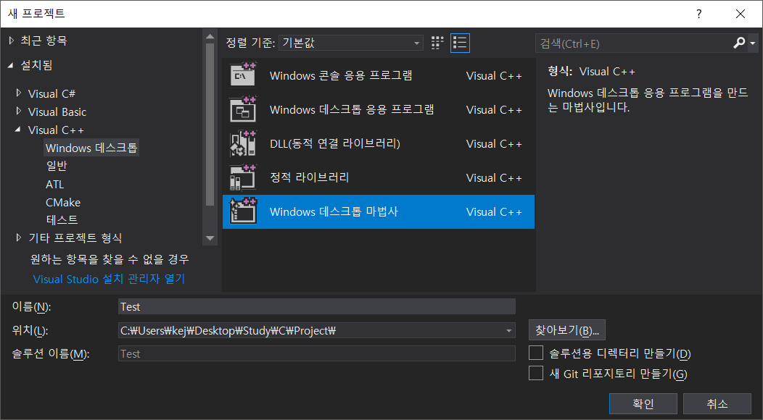
| Visual Studio 2017
Windows 데스크톱 마법사 선택 (혹은 Windows 콘솔 응용 프로그램 선택)
프로젝트 준비
프로젝트 생성
소스 파일 생성
기본 코드 형식

Slide 5
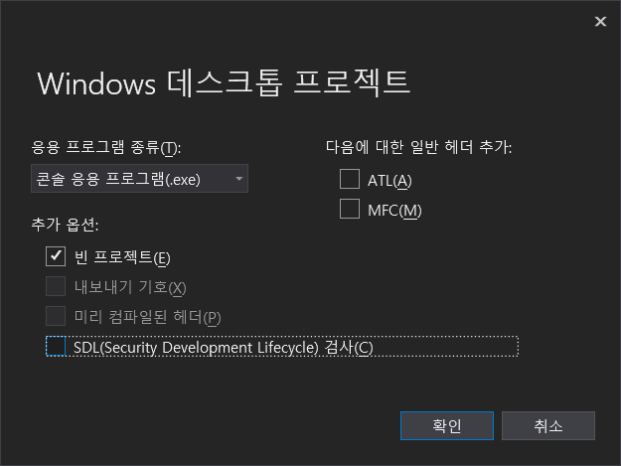
| Visual Studio 2017
빈 프로젝트 선택
SDL 검사 선택 해제
프로젝트 준비
프로젝트 생성
소스 파일 생성
기본 코드 형식

Slide 6
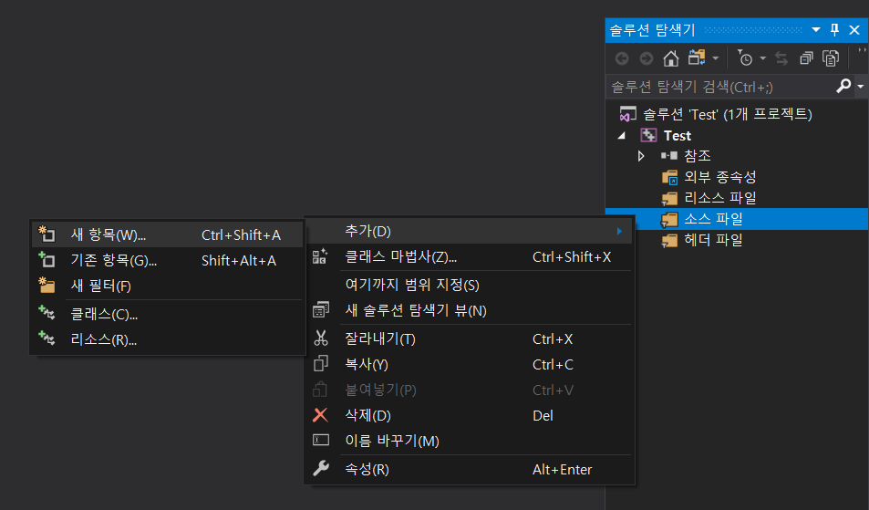
| Visual Studio 2017
솔루션 탐색기 > 소스 파일 > 추가 > 새 항목
프로젝트 준비
프로젝트 생성
소스 파일 생성
기본 코드 형식

Slide 7
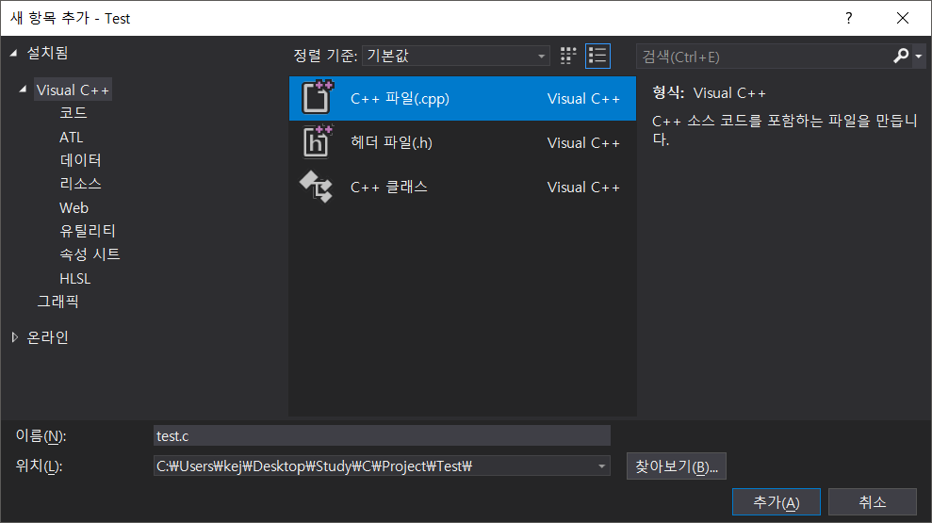
| Visual Studio 2017
C++ 파일(.cpp) 선택
파일 이름의 확장자를 .cpp에서 .c로 변경
프로젝트 준비
프로젝트 생성
소스 파일 생성
기본 코드 형식

Slide 8
| 기본 코드 형식
프로젝트 준비
#include <stdio.h>
int main( ) {
코드 내용
return 0;
}
프로젝트 생성
소스 파일 생성
기본 코드 형식
해당 코드의 ‘코드 내용’ 부분에 코드 작성
코드는 한 줄마다 끝에 ‘;’ 필요

Slide 9
2. 입출력

Slide 10
| printf
#include <stdio.h>
int main( ) {
printf(“Hello World!\n”);
return 0;
}
입출력
출력
입력

Slide 11
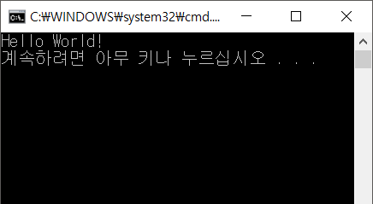
| printf
#include <stdio.h>
int main( ) {
printf(“Hello World!\n”);
return 0;
}
입출력
출력
입력

Slide 12
| scanf
#include <stdio.h>
int main( ) {
int a;
scanf(“%d”, &a);
printf(“%d\n”, a);
return 0;
}
입출력
출력
입력

Slide 13
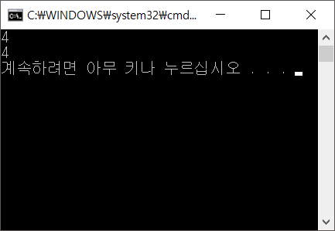
| scanf
입출력
출력
입력

Slide 14
3. 변수

Slide 15
| 선언 및 초기화
변수
자료형 변수 이름 = 초기값;
선언 및 초기화
사용
2가지 방법 모두 가능
선언 후 초기화 혹은 대입 필요
자료형 변수 이름;
변수 이름 = 초기값;

Slide 16
| 사용
초기화 없이 사용하면,
변수
선언 및 초기화
사용
#include <stdio.h>
int main( ) {
int a;
printf(“%d\n”, a);
return 0;
}

Slide 17
| 사용
초기화 없이 사용하면, 쓰레기값 출력 및 빌드 오류 발생
변수
선언 및 초기화
사용
#include <stdio.h>
int main( ) {
int a;
printf(“%d\n”, a);
return 0;
}

Slide 18
4. 자료형

Slide 19
| 자료형 종류
정수형: int
실수형: float, double
문자형: char
기타: short, long, signed, unsigned, …
자료형
종류
정수형
실수형
문자형
기타

Slide 20
| 정수형 변수
int: %d로 입력, %d로 출력 (4byte)
자료형
#include <stdio.h>
int main( ) {
int a;
scanf(“%d”, &a);
printf(“%d\n”, a);
return 0;
}
종류
정수형
실수형
문자형
기타

Slide 21
| 실수형 변수
float: %f로 입력, %f로 출력 (4byte)
자료형
#include <stdio.h>
int main( ) {
float a;
scanf(“%f”, &a);
printf(“%f\n”, a);
return 0;
}
종류
정수형
실수형
문자형
기타

Slide 22
| 실수형 변수
double: %lf로 입력, %lf 혹은 %f로 출력 (8byte)
자료형
#include <stdio.h>
int main( ) {
double a;
scanf(“%lf”, &a);
printf(“%lf\n”, a);
return 0;
}
종류
정수형
실수형
문자형
기타

Slide 23
| float와 double
자료형
double의 정확도가 float보다 높음
float는 소수점 아래 6자리, double은 소수점 아래 15자리까지 표현 가능
상수로 실수를 사용할 때, f가 붙지 않으면 자동으로 double형으로 인식
종류
정수형
실수형
문자형
기타

Slide 24
| 문자형 변수
char: %c로 입력, %c로 출력 (1byte)
자료형
#include <stdio.h>
int main( ) {
char a;
scanf(“%c”, &a);
printf(“%c\n”, a);
return 0;
}
종류
정수형
실수형
문자형
기타

Slide 25
| 기타 자료형
자료형
short, long, long long, unsigned, signed, …
기존 자료형(정수, 실수, 문자)과 함께 변수 선언 시 적용
종류
정수형
실수형
문자형
기타

Slide 26
| 부호 지정
자료형
signed: 음수 ~ 양수
unsigned: 0 ~ 양수
unsigned 사용하면 양수의 범위 2배로 증가
(음수 범위에서 사용하는 메모리를 양수 범위에 할당)
종류
정수형
실수형
문자형
기타

Slide 27
| 크기 지정
자료형
short: 2byte
long: 4byte
long long: 8byte
기존 자료형에서 할당되는 기본 메모리 크기가 아닌, 해당 크기 지정 자료형의 메모리 크기로 할당
종류
정수형
실수형
문자형
기타

Slide 28
5. 연산자

Slide 29
| 연산자 종류
산술 연산자: +, -, *, /, %
할당 연산자: =, +=, -=, …
증감 연산자: ++, --
관계 연산자: <, >, <=, >=, ==, !=
논리 연산자: &&, ||, !
조건 연산자: ?
비트 연산자: &, |, ~, ^, >>, <<
연산자
산술
할당
증감
관계
논리
조건
우선 순위

Slide 30
| 산술
연산자
A + B: A와 B의 값을 더하기
A – B: A에서 B의 값을 빼기
A * B: A와 B의 값을 곱하기
A / B: A에서 B의 값을 나누기
A % B: A / B의 나머지
산술
할당
증감
관계
논리
조건
우선 순위

Slide 31
| 산술
아래 코드를 실행하면 c의 값은?
연산자
#include <stdio.h>
int main( ) {
int a = 3;
int b = 10;
int c = b % a;
printf(“c: %d\n”, c);
return 0;
}
산술
할당
증감
관계
논리
조건
우선 순위

Slide 32
| 할당
A = B: A에 B의 값을 저장
A += B: A = A + B와 같음
A -= B: A = A – B와 같음
A *= B: A = A * B와 같음
A /= B: A = A / B와 같음
A %= B: A = A % B와 같음
연산자
산술
할당
증감
관계
논리
조건
우선 순위

Slide 33
| 할당
아래 코드를 실행하면 a, b의 값은?
연산자
#include <stdio.h>
int main( ) {
int a = 3;
int b = 5;
b = a;
printf(“a: %d\nb: %d\n”, a, b);
return 0;
}
산술
할당
증감
관계
논리
조건
우선 순위

Slide 34
| 할당
아래 코드를 실행하면 a, b의 값은?
연산자
#include <stdio.h>
int main( ) {
int a = 3;
int b = 4;
a += b;
printf(“a: %d\nb: %d\n”, a, b);
return 0;
}
산술
할당
증감
관계
논리
조건
우선 순위

Slide 35
| 증감
연산자
A++: 변수 A의 값을 사용한 후, A에 1 더하기
++A: 변수 A에 1을 더한 후, A의 값을 사용
A--: 변수 A의 값을 사용한 후, A에 1 빼기
--A: 변수 A에 1을 뺀 후, A의 값을 사용
산술
할당
증감
관계
논리
조건
우선 순위

Slide 36
| 증감
아래 코드를 실행하면 출력되는 변수들의 값은?
연산자
#include <stdio.h>
int main( ) {
int a = 4, b = 3;
int c = 7, d = 10;
printf(“a: %d\nb: %d\n”, a++, ++b);
printf(“a: %d\nb: %d\n”, c--, --d);
return 0;
}
산술
할당
증감
관계
논리
조건
우선 순위

Slide 37
| 관계
관계 연산의 결과가 틀리면 0, 맞으면 양수(보통 1)
A < B: A가 B보다 작음
A > B: A가 B보다 큼
A <= B: A가 B보다 작거나 음
A >= B: A가 B보다 크거나 같음
A == B: A와 B의 값이 같음
A != B: A와 B의 값이 틀림
연산자
산술
할당
증감
관계
논리
조건
우선 순위

Slide 38
| 관계
b >= a 의 결과값은?
연산자
#include <stdio.h>
Int main( ) {
int a = 3;
int b = 10;
printf(“b >=a: %d\n”, b >= a);
return 0;
}
산술
할당
증감
관계
논리
조건
우선 순위

Slide 39
| 논리
연산자
A && B : A 그리고 B(A and B)
A || B: A 또는 B(A or B)
!A: A가 true(1)일 때 false(0)반환, false(0)일 때 true(1) 반환
산술
할당
증감
관계
논리
조건
우선 순위

Slide 40
| 조건(삼항)
A ? B : C: A가 true(1)일 때 B 반환 false(0)일 때 C 반환
연산자
산술
할당
증감
관계
논리
조건
우선 순위

Slide 41
| 조건(삼항)
변수 c의 값은?
연산자
#include <stdio.h>
int main( ) {
int a = 3;
int b = 10;
int c;
c = b > a ? 1 : 0;
printf(“c: %d\n”, c);
return 0;
}
산술
할당
증감
관계
논리
조건
우선 순위

Slide 42
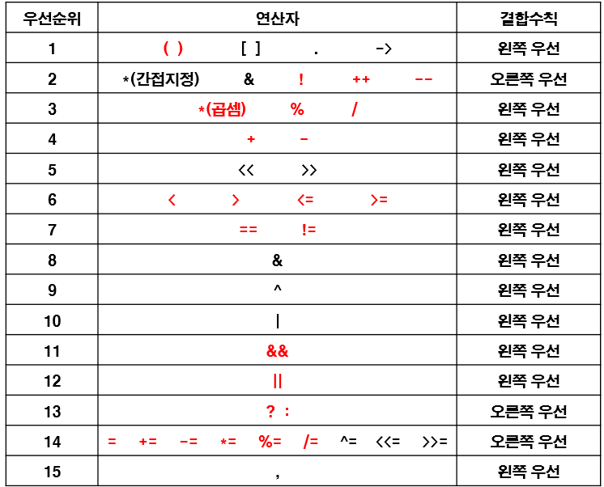
| 연산자 우선 순위
연산자
산술
할당
증감
관계
논리
조건
우선 순위

Slide 43
6. 기타

Slide 44
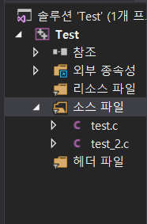
| 소스 파일 다중 생성
기타
소스 파일 다중 생성
LNK 오류
OJ 시스템 주의사항
2개 이상의 소스 파일 생성 시 실행하면 빌드 오류 발생

Slide 45
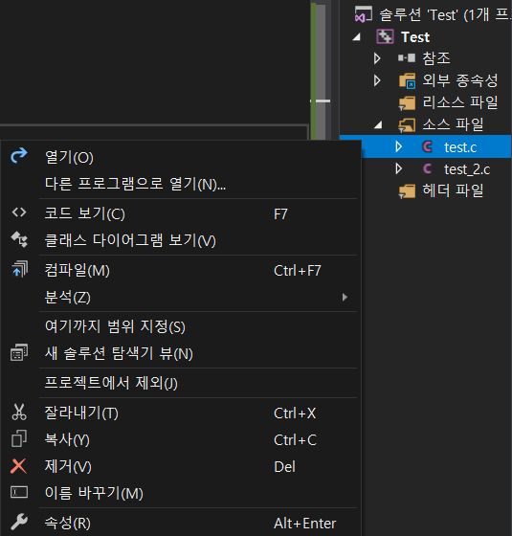
| 소스 파일 다중 생성
실행하지 않을 소스 파일 > 속성
기타
소스 파일 다중 생성
LNK 오류
OJ 시스템 주의사항

Slide 46
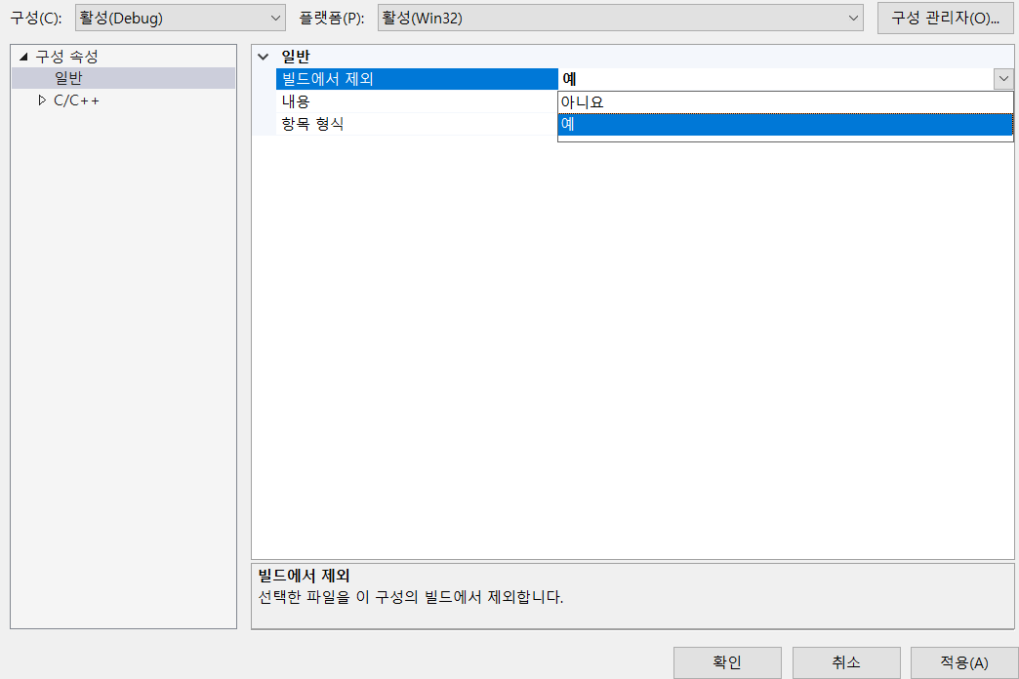
| 소스 파일 다중 생성
빌드에서 제외 > 예
기타
소스 파일 다중 생성
LNK 오류
OJ 시스템 주의사항

Slide 47
| LNK 1120 오류 해결 방법
기타
main함수가 제대로 생성되었는지 확인하기
잘못된 함수를 사용했는지 확인하기
소스 파일을 .c가 아닌 .cpp로 만들었는지 확인하기
위 경우에 모두 해당하지 않는다면, 옳은 방법으로 프로젝트 다시 만들기
소스 파일 다중 생성
LNK 오류
OJ 시스템 주의사항

Slide 48
| OJ 시스템 사용 시 주의사항
문제의 출력 예시와 자신의 코드 출력 비교
공백(‘ ’) 혹은 개행(‘\n’)문자 등으로 출력이 다르면 X
런타임 에러 && 컴파일 에러
대부분 문법 오류(문장 끝에 ‘;’ 부재, 스펠링 틀림)
타임리미트 에러
반복문 탈출 조건이 없는 등의 이유로 실행시간 길어짐
기타
소스 파일 다중 생성
LNK 오류
OJ 시스템 주의사항

